Slide 1
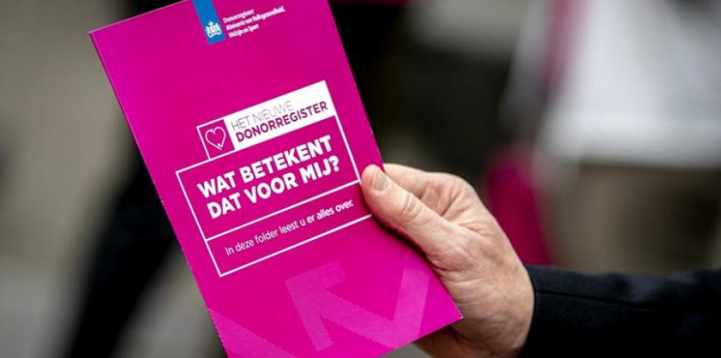
Donor….

Slide 2
Echte liefde wil onbaatzuchtig geven….
Kijk maar naar het grote voorbeeld.
En spiegel jezelf aan Jezus.

Slide 3
Je diepste drive….
Kerk blijven in / na corona-tijd…
1e preek: verzameld worden als kudde.
2e preek: samen komen…op de vrijgehouden dag.
3e preek: samen-zijn…. (‘verlangen naar’ 2019)
4e preek: wat is eigenlijk je diepste drive?
Hoe verloopt de beweging tussen: kerk <-> mij?

Slide 4
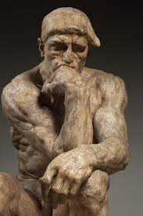
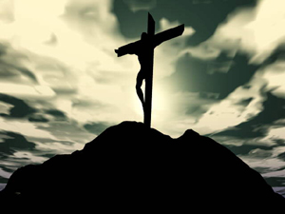
Johannes: de doordenker…
God de Zoon als Offerlam…????
Jarenlang van dichtbij zien gebeuren.
Steeds weer het mysterie doordacht…
Voor mij een ontdekkingstocht.
Jezus heeft zijn leven zelf afgelegd.
Ben je daarvan doordrongen?
Wat helpt je daarbij?

Slide 5
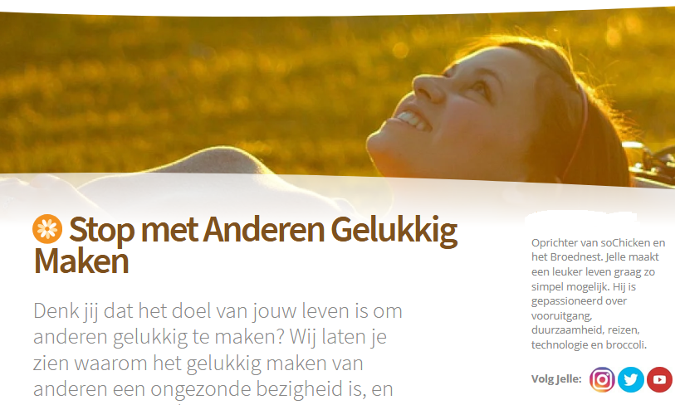
Wil je Jezus’ beeld vertonen?
Nu zijn wij verplicht….
Mijn leven geven??? Bizar….
Gaat toch veel te ver?

Slide 6
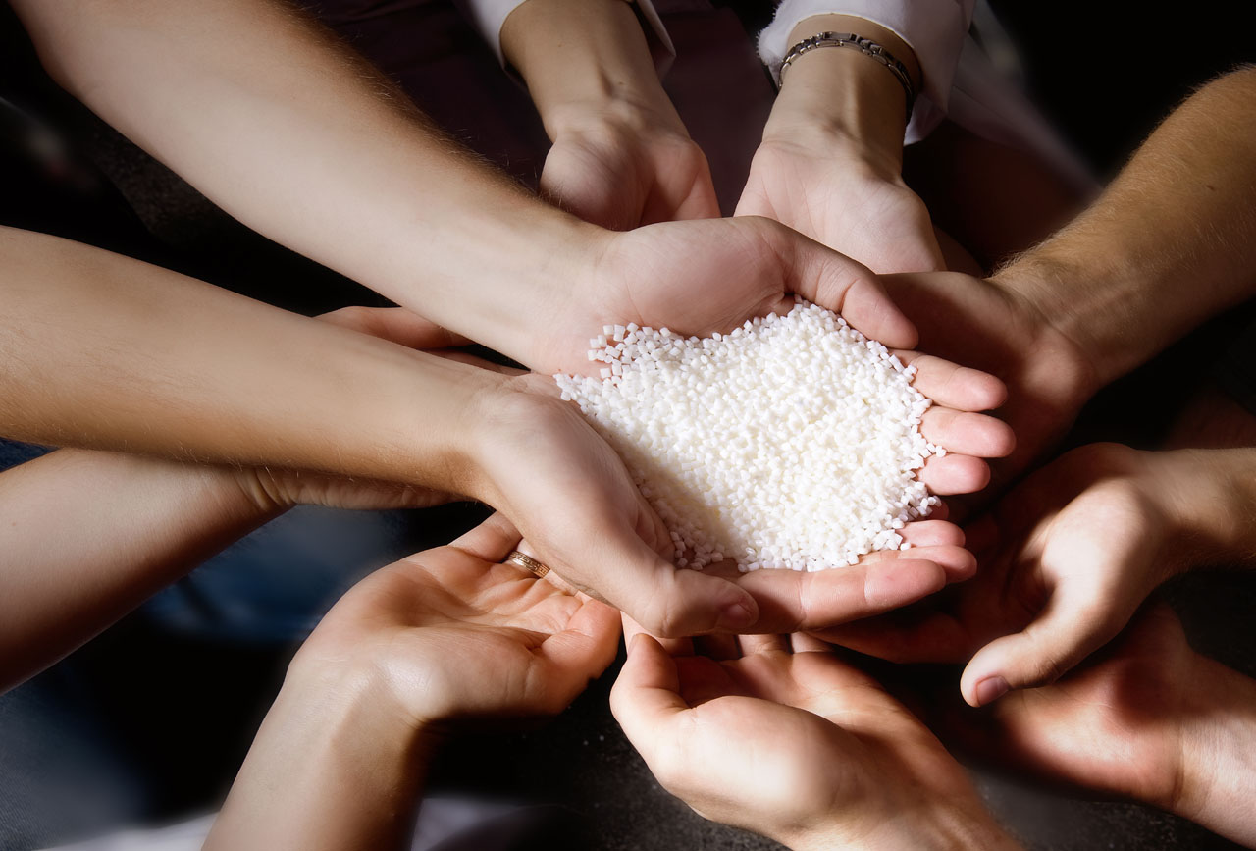
Donor van….?
Jezelf helemaal opofferen?
Bijna niet te doen…
Maar: staat je hart echt open?
Voel je je tekort schieten?
Jezus offerde volkomen.
Hij vult ons tekort aan.

